Slide 1
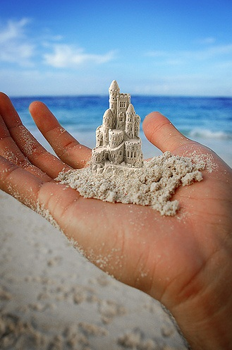
Групповая песочная терапия
(sandplay therapy)
"Путь к себе"

Slide 2
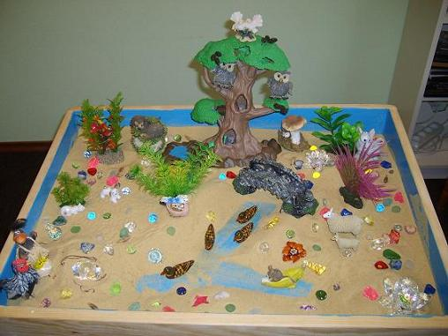
Песочная терапия – это уникальная возможность для ребенка решить свои внутренние психологические проблемы с помощью игры в песке

Slide 3
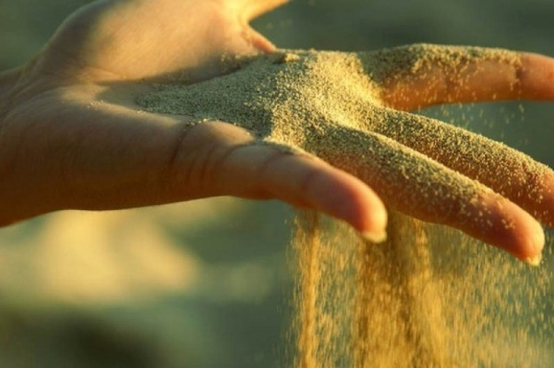
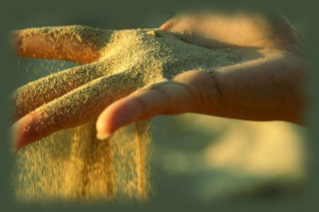
Песочная терапия
поможет:
Понизить внутреннее напряжение
Проиграть свои страхи и избавиться от них
Преодолеть тревожность
Поднять самооценку

Slide 4
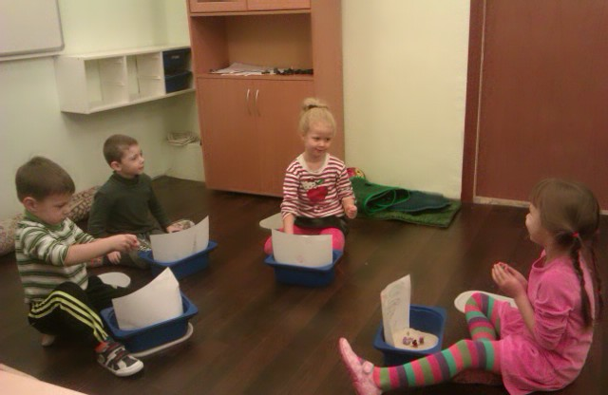
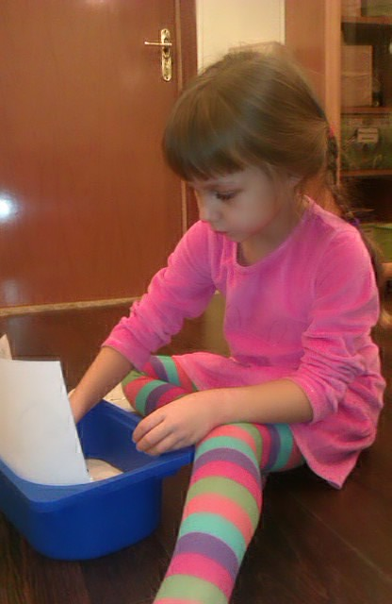
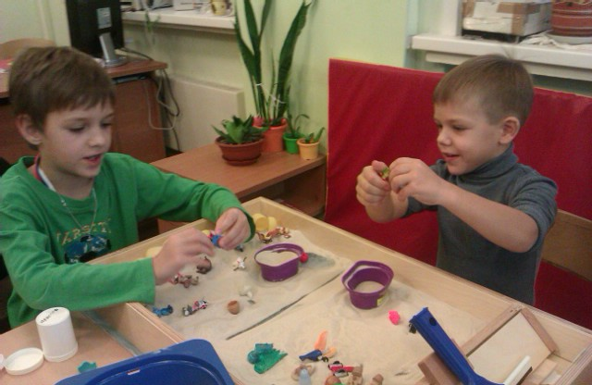
Групповая песочная терапия учит взаимодействовать с собой и с другими

Slide 5
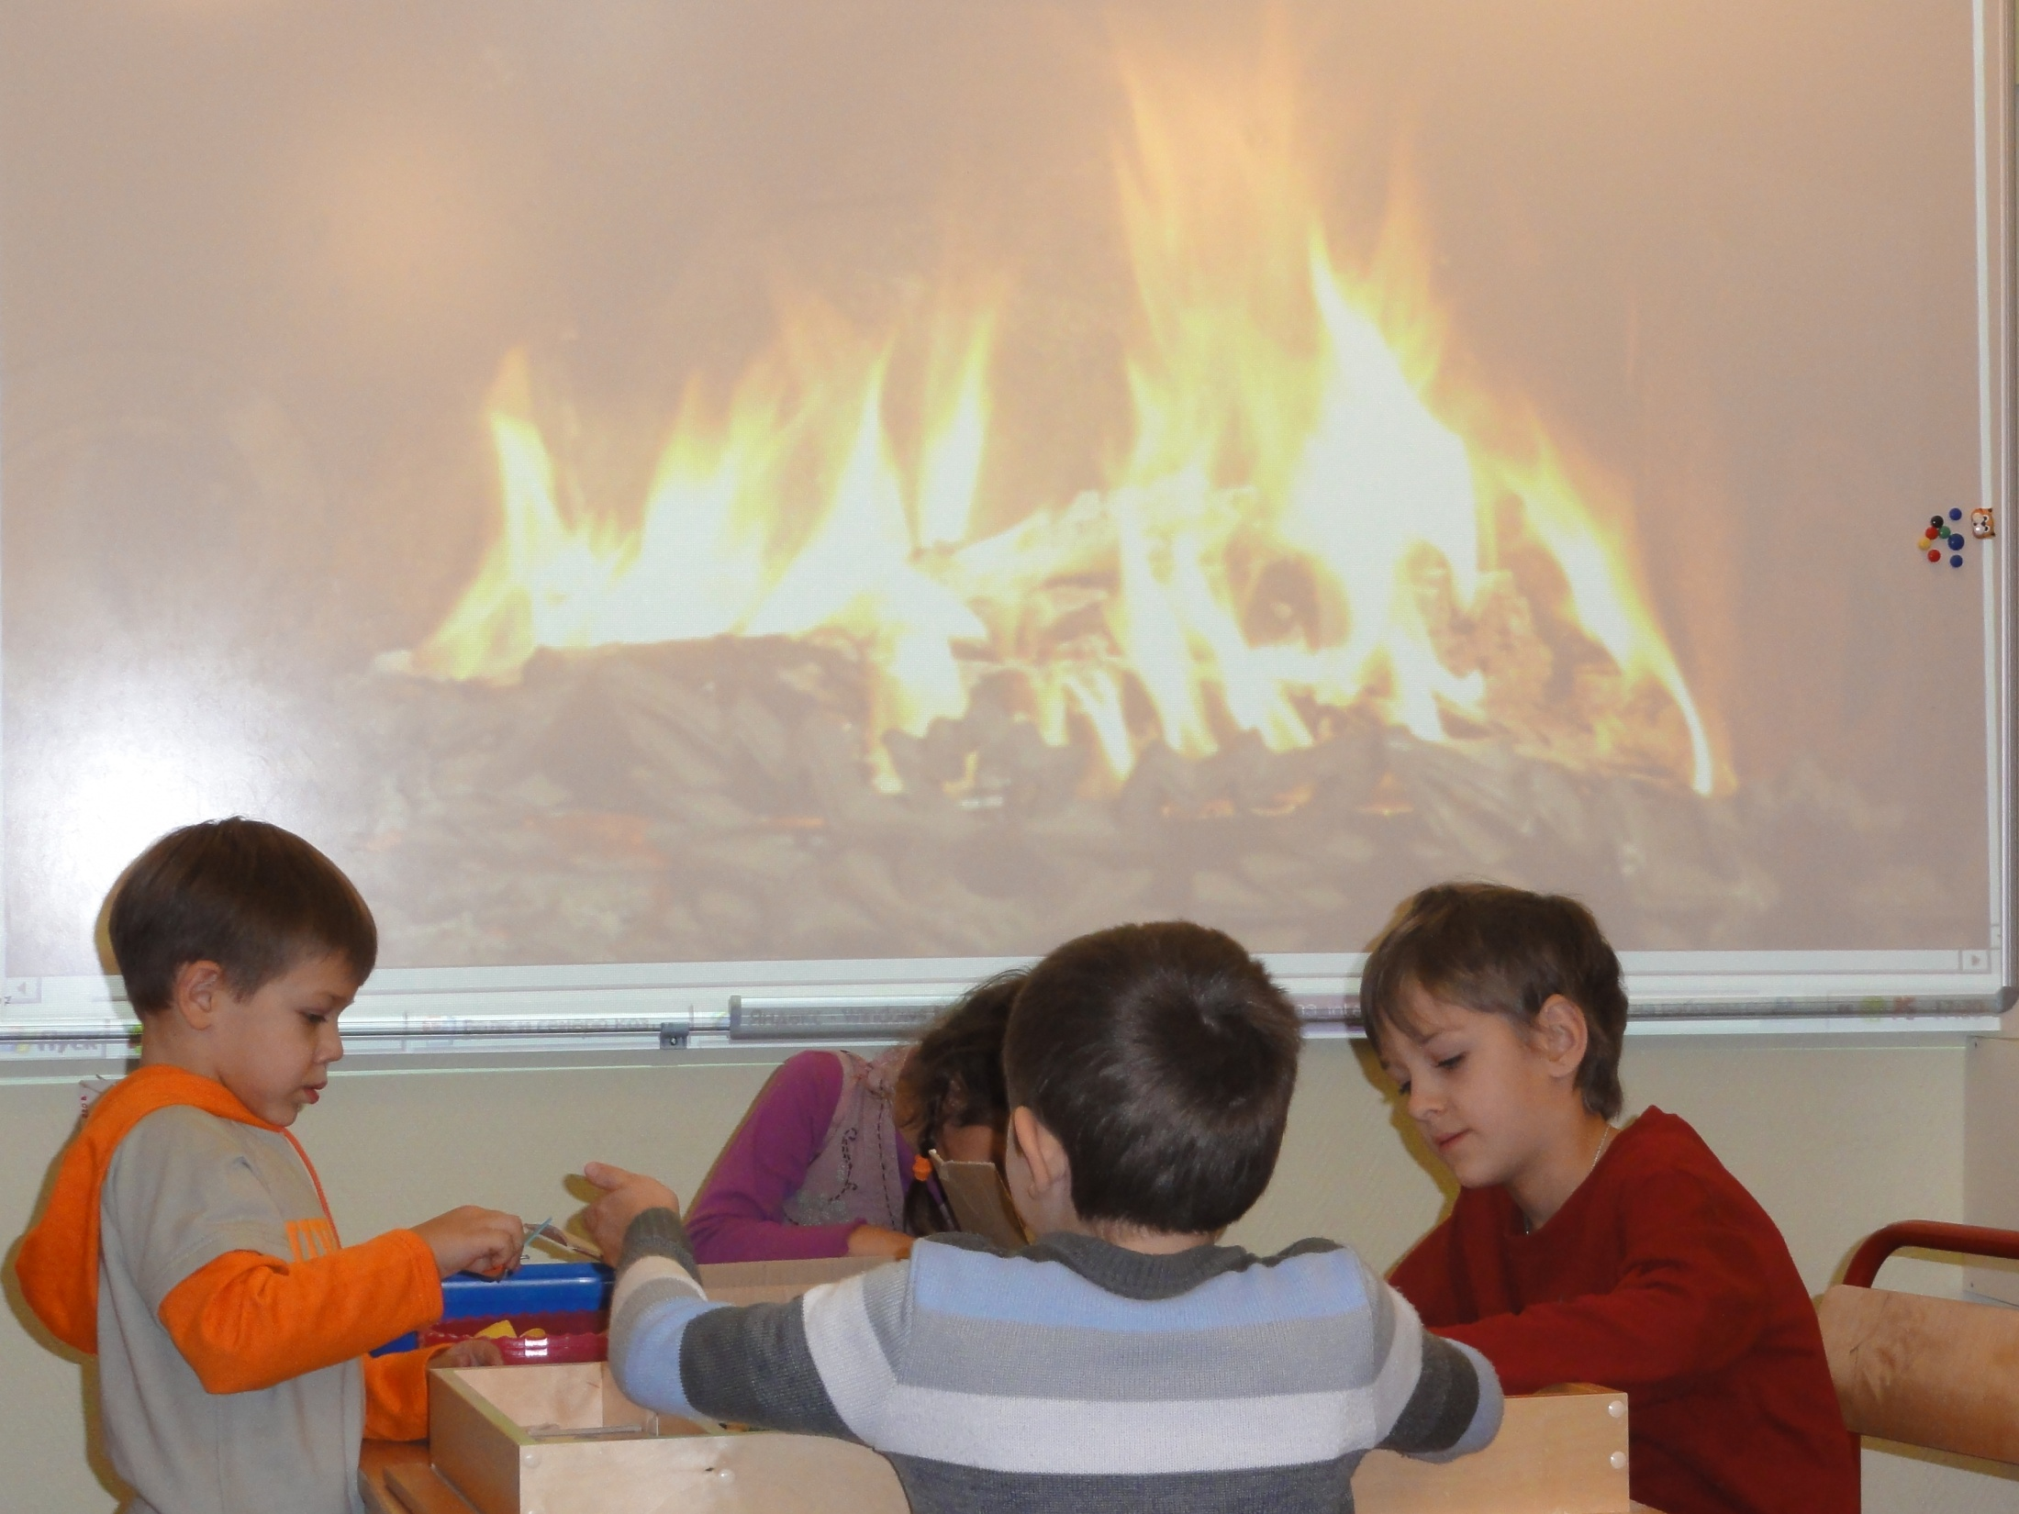
Справляться со своими слабостями, находить в себе ресурсы

Slide 6
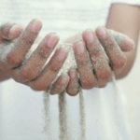
Песочная терапия рекомендована всем детям
для поддержания психического здоровья !
И особенно при:
посттравматических, невротических и психосоматических расстройствах,
возрастные кризисах,
острых жизненных ситуациях и стрессах (развод родителей, появление младшего ребенка и т.д.),
нарушениях поведения,
сложностях во взаимоотношениях со сверстниками и взрослыми,
повышенной тревожности, страхах, агрессивности

Slide 7
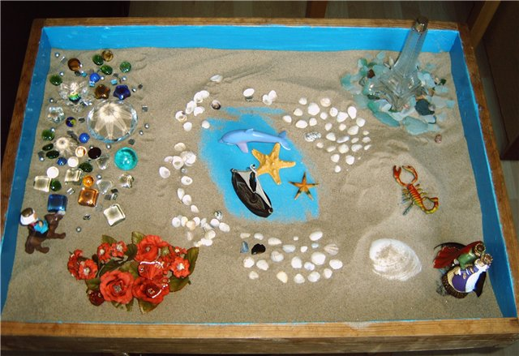
Продолжительность занятия 50 минут
Периодичность занятий 1 раз в неделю.

